Slide 1
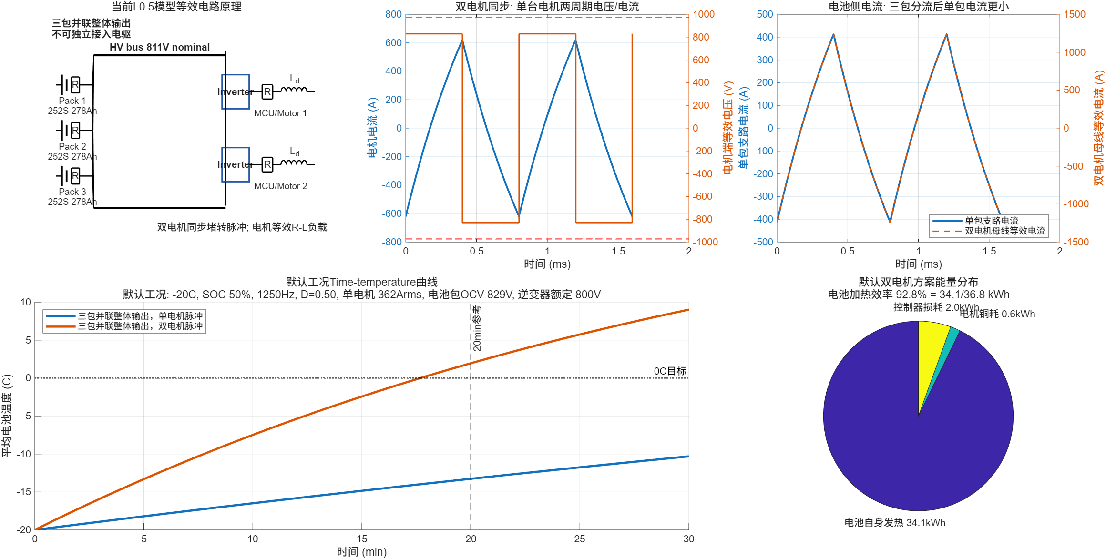
4500-27型整车/车载脉冲加热可行性分析
主加热方案：三包并联整体输出 + 双电机同步脉冲。
默认工况：-20°C、50%SOC、1250 Hz、duty=0.50、电机短时边界550 Arms、模型参数采用低频测试数据。
初始温升速率
升至0°C时间
30 min末温
30 min SOC消耗
电池加热效率
支路峰值电流
1.43 °C/min
17.7 min
9.0 °C
5.3 %
92.8%
413 A
三包并联双电机
20 min内达到目标
由-20°C起算
等效电量消耗
用于自身发热的能量占比
高频边界待验证
模型搭建内容
电路配置：三个252S/278Ah电池包并联，双CAM255PT56电机/控制器接入母线。
电路约束：电机最大RMS电流限制、控制器频率范围限制，电池高频下充放电窗口（暂无）。
主方案：三包作为不可拆分并联系统共同参与，双电机同步施加堵转脉冲。加热效果见上图。
对照方案：单电机脉冲温升偏弱，30 min末温约-10.3°C，不建议执行。
双电机
单电机
Notes:
当前主方案是“三包并联整体输出 + 双电机同步脉冲”。
PPT 默认工况为 -20°C、50%SOC、1250 Hz、duty=0.50、电机短时边界 550 Arms，初始温升速率约 1.43°C/min，升至 0°C 约 17.7 min，30 min SOC 消耗约 5.3%。
这里要强调：这个结果是“在模型假设成立时的能力判断”，不是实车安全确认。尤其电池高频内阻、脉冲充放电窗口、支路分流、控制器峰值能力还没有被实测闭环验证。
单电机方案 30 min 末温仍约 -10.3°C，可以作为反例说明：商用车电量大、热容量大，单执行器能力偏弱，双电机不是锦上添花，而是方案成立的关键条件之一。

Slide 2
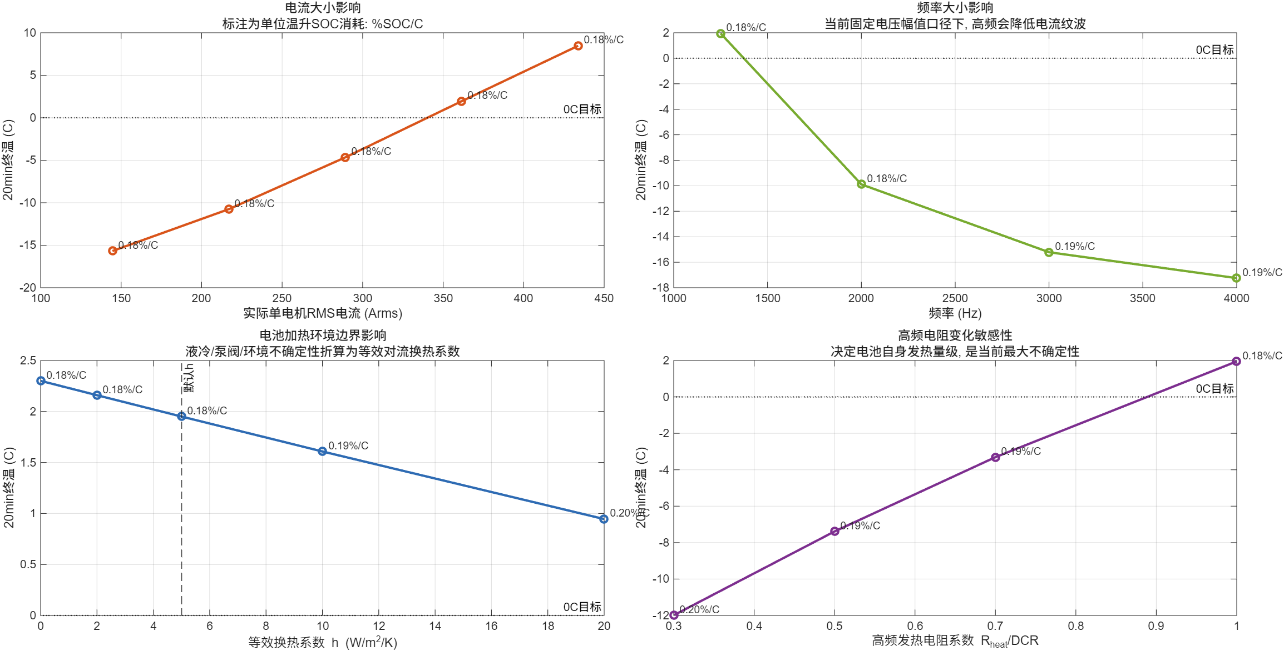
4500-27型整车/车载脉冲加热可行性分析
敏感性分析：有效电流是决定加热能力的核心中间变量，其值由频率、占空比、电压调制策略共同决定。
技术风险：1.电池充放电窗口限制；2.电气设备承受峰值电流压力；3.双电机高频同步精确控制的能力。
关键变量-敏感性分析
有效电流：若电流提高到1.2倍，-20℃升温至0°C约12.2 min，缩短用时30%。
有效电流理论极大值为电池通过逆变器和电机绕组形成准短路回路（>2000A）。
脉冲频率：低频使电流爬升更充分，有效电流更大，1250 Hz加热能力明显优于更高频率。
环境散热：在弱对流范围内影响有限，但电池包液冷真实状态仍需确认。
高频内阻：当前电池包内阻采用1s测试数据，若高频下内阻进一步降低到0.5倍以下，则加热明显不足。
Notes:
车载电机侧方案不是直接“命令电池输出某个电流”。有效电流由母线电压、逆变器 PWM、频率、占空比、电机绕组 R/L、限流策略共同决定。低频时电流爬升更充分，温升能力可能更强，但峰值电流、母线纹波、转矩脉动、NVH 和保护风险也更高。
PPT 里“理论极大值 >2000A”建议谨慎讲：可以说这是准短路回路下的理论上限提醒，不是可用工作点。

Slide 3
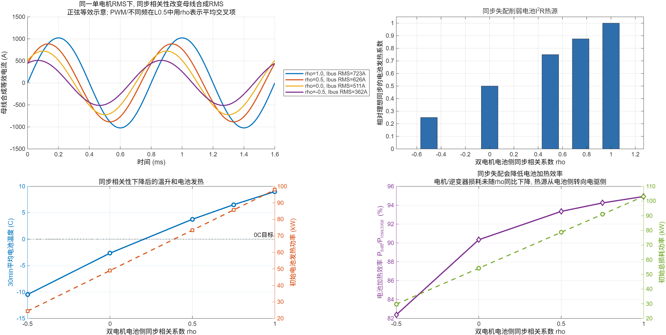
4500-27型整车/车载脉冲加热可行性分析
双电机控制同步性研究：双电机电池侧电流同步相关性降低时，电池包有效加热能力和加热效率降低。
可行性分析结论：若满足双电机精确同步控制，则三电池包并联整体输出+双电机同步脉冲方案具备进一步研究验证的价值；单电机方案温升偏弱，不建议作为主方案研究。
rho | 等效相位差 | 同步状态 描述
1 | 0° | 完全同步、同相
0.5 | 约60° | 部分同步、明显错相
0 | 约90°或不同频长期平均 | 不相关/正交
-0.5 | 约120° | 明显反相
rho：统计意义上描述一段时间中两台电机在电池侧等效电流波形的同步程度；不等同于实时的电流方向，也不等同于电机三相电角度。
Notes:
两台电机同步难点包括：
两个逆变器 PWM 时基、采样时刻、控制周期是否一致；
电机参数、温度、绕组电阻、电感差异导致电流响应不一致；
电池侧看到的是两台电驱叠加后的等效电流，不等于电机三相电角度同步；
若相位错开，电池侧有效 RMS 电流和加热效率下降；
即使平均转矩为零，也可能有瞬态转矩、齿槽转矩、传动系统间隙冲击、悬置振动和噪声问题。
所以 PPT 第 3 页的 rho 可以解释为“电池侧等效电流同步程度”的研究变量，不是控制器里直接能设定的旋钮。

Slide 4
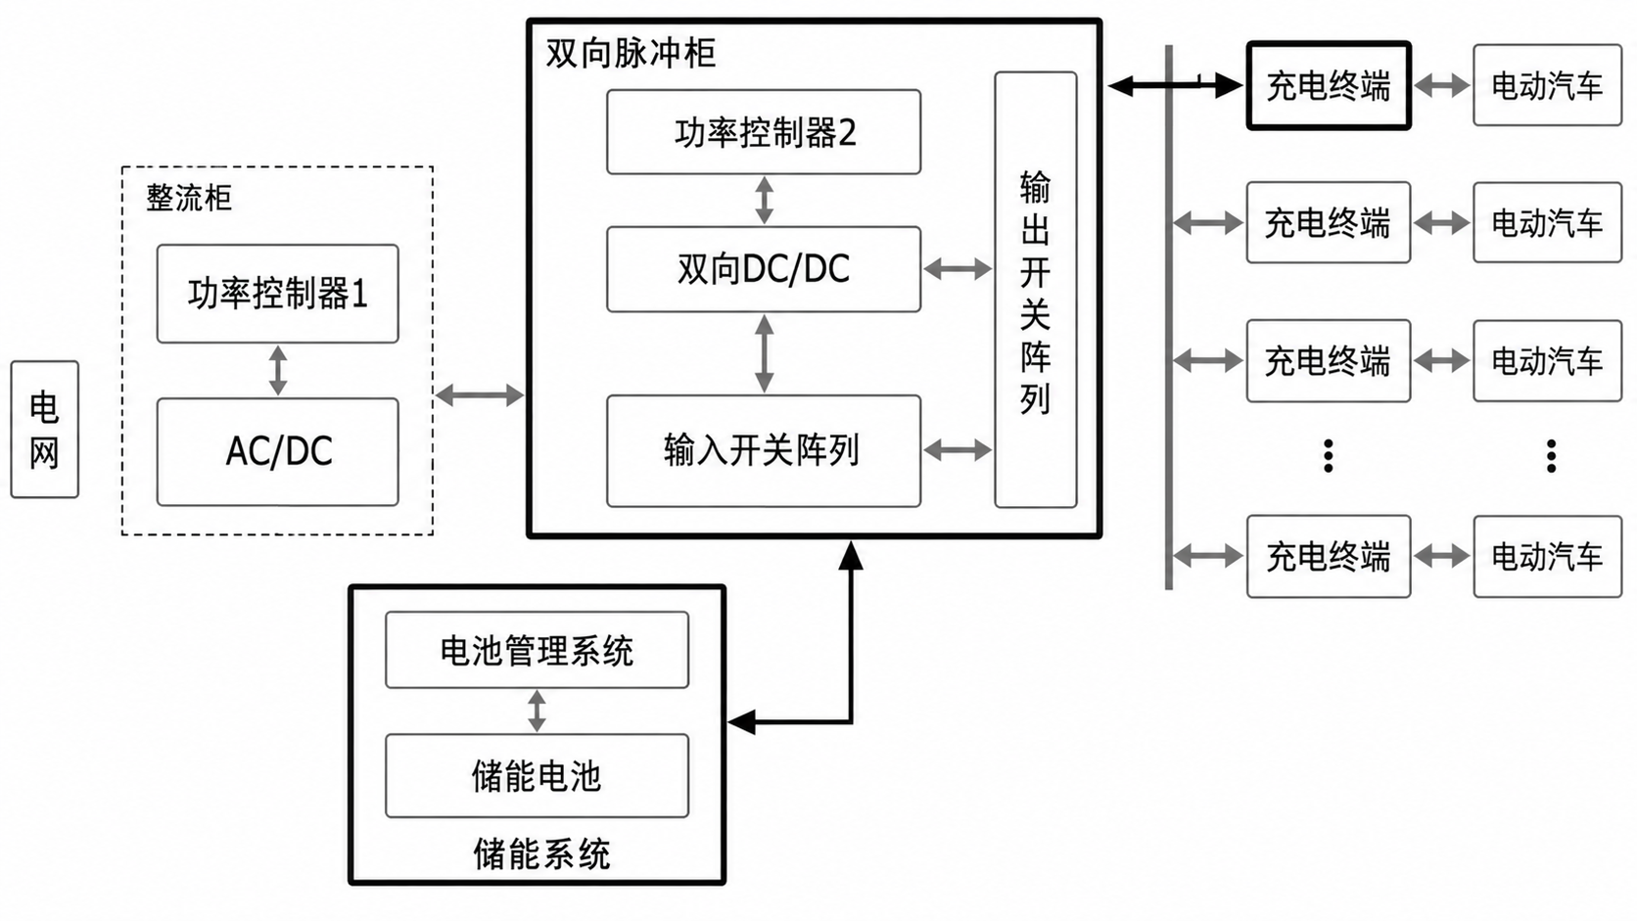
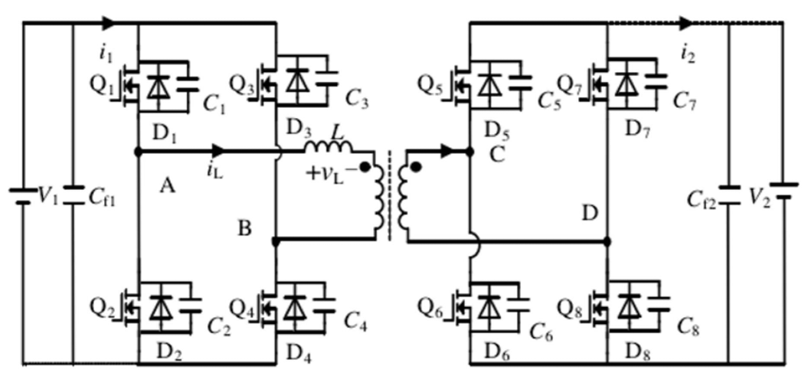
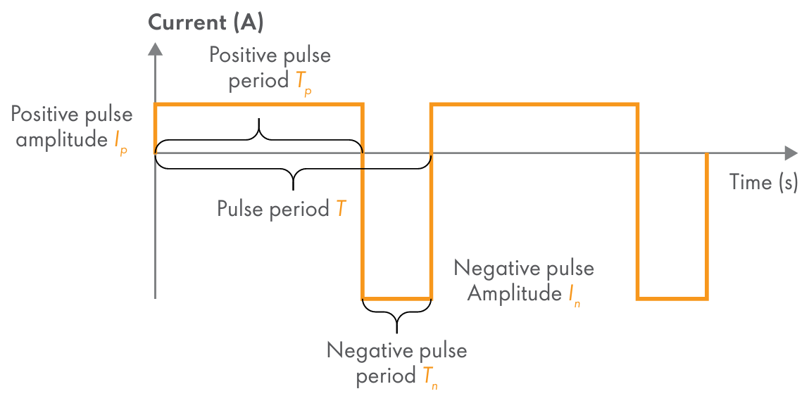
壳牌/桩端脉冲加热技术方案
壳牌认为桩端脉冲应用于双包、三包并联商用车架构从原理上具备可行性，但尚未实际验证。
商用车应用需要评估公共母线分流、各包SOC/温度/内阻差异、温升一致性、BMS多包状态交互等机制。
脉冲加热控制逻辑
项目 | 壳牌桩端脉冲方案（一汽红旗EQM5）
单机峰值功率 | 壳牌充电桩样机最高输出功率360kW（2022年技术文档）
脉冲频率/波形 | 50-100Hz周期性波形
加热速率 | 平均温升速率约2.6℃/min（红旗EQM5）
优势 | 主要改动在桩端和BMS参数/通信，车端硬件原则上不需要明显调整。 壳牌未发现脉冲加热对SOH有明显影响。 一套桩可支持多车型/多电池包。
劣势 | 桩端需配置双向DCDC功率模块、储能模块和专用控制策略，成本增加。 不同车型/电池包需分别开发MAP。 继续增大脉冲频率工程难度大。
动力电池与充电装置建立物理连接
低压辅助电源上电
充电握手
BMS判断T<T0
是
BMS确定脉冲电流的最大幅值和频率
BMS发送第一指示信息
否
DCDC模块原理图
充电装置接收并基于第一指示信息对动力电池加热
否
BMS判断T≥T0
是
BMS发送第二指示信息
充电装置接收并基于第二指示信息对动力电池加热
配置充电参数
充电装置对动力电池充电
桩端脉冲加热模块示意图
结束充电
壳牌方案电流脉冲曲线
Notes:
壳牌桩端方案的逻辑更接近“桩端直接向电池端口注入低频充放电脉冲”。优点是车端硬件改动小，主要依赖桩端双向 DCDC、储能模块、功率模块和 BMS 通信；缺点是强依赖专用桩、成本高、车型需要分别标定 MAP。
对商用车多包并联架构，真正要讲的是：公共母线分流、各包 SOC/温度/内阻差异、BMS 多包交互、温升一致性，而不是只看单包或乘用车案例。

Slide 5
BACKUP：车载与桩端/脉冲加热技术对比
对比项 | 车载电机侧脉冲加热 | 充电桩端脉冲加热
能量接口 | 电池包通过高压母线连接逆变器和电机 | 充电桩通过充电接口连接电池包
主要执行器 | 车载逆变器 + 电机绕组 | 桩端双向 DCDC / 储能模块 / 功率模块
电流路径 | 电池 -> 高压母线 -> 逆变器 -> 电机绕组 -> 高压母线/电池 | 充电桩 -> 充电接口 -> 电池包
典型频率 | 偏高，可到 kHz 级；受电机电感、电控采样和零转矩控制影响 | 偏低，例如 50-100 Hz；主要受桩端功率模块和电池接受能力影响
电流形成机制 | 通过电压矢量、PWM、频率、占空比在电机 R/L 回路中形成有效 RMS 电流 | 桩端直接调制充放电脉冲电流，向电池端口注入周期电流
电流幅值性质 | 为频率、占空比、母线电压、电机参数和限流共同作用后的结果； 作为目标量但不能任意指定 | 桩端功率模块可直接控制的输出电流目标，仍受 BMS 和接口能力限制
主要热源 | 目标热源为电池内阻发热，同时伴随电机铜耗、逆变器损耗 | 目标热源为电池内阻发热，桩端功率模块损耗主要在车外
关键约束 | 电机 RMS/峰值电流、逆变器限流、母线纹波、零转矩控制、双电机同步、NVH | 充电接口能力、桩端双向功率能力、BMS 通信、电池脉冲电流窗口、多包分流
低频风险 | 电流峰值增大、转矩脉动、机械抖动、逆变器过流、母线纹波增大 | 更接近电池端低频充放电脉冲，需关注析锂
车辆硬件改动 | 原则上可复用现有电机和逆变器，对电控策略要求高 | 车端硬件改动较小，需要专用充电桩和通信策略
基础设施依赖 | 不依赖专用桩，车辆自带能力决定效果 | 强依赖专用充电桩，适合固定场站
控制难点 | 电机零转矩、高频电流控制、双电机同步、限流保护 | 桩端双向功率控制、BMS 协同、多包电流分配
适用场景 | 车辆离桩、驻车、自主预热 | 插枪充电前或充电中低温预热
核心工程风险 | 电驱可靠性和控制可实现性 | 桩端成本、兼容性和多车型标定
简单总结：
车端不依赖专用充电设施，在驻车或出车前自主预热；需重点验证电机、电控和整车 NVH 边界。
桩端适合固定场站、集中补能或插枪充电前预热，便于场站统一管理；需配套专用桩和车型适配。
Notes:
两者不是谁完全替代谁，更像两个应用场景：车载解决“车辆自带预热能力”，桩端解决“场站集中低温补能能力”。 仿真显示车载双电机脉冲加热有潜力，但可行性取决于电池高频窗口、电驱零转矩控制、双电机同步、机械/NVH边界和实车验证。桩端方案原理更直接，但依赖专用桩和车型适配。

Slide 6

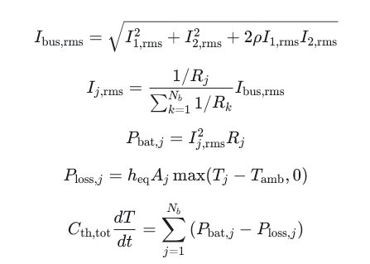
BACKUP：P1~P3模型和参数
模型将双电机同步脉冲、电池包并联分流、电池产热和对外散热统一为零维集总热模型，用于评估温升量级和参数敏感性。
等效R-L方程
当前对象 | 三包并联整体输出、双电机脉冲、811.44 V平台
当前模型级别 | 零维电路原理粗筛
当前主方案 | 三包并联整体输出 + 双电机脉冲
当前电池发热口径 | I_rms^2 * R_bat(T,SOC)，并用 R_heat_factor 对高频阻抗做敏感性占位
当前热边界口径 | 集总热容 + 弱对流，默认 h = 5 W/m2/K
当前约束 | 1. 高频阻抗/发热边界 当前热源按 `I_rms^2 * R_bat(T,SOC)` 占位，缺少目标电芯 `Re(Z,T,SOC,f)`。 2. 低温回充半周接受能力 `30s/60s` 规格窗口当前只能作参考，不能直接等同 `kHz` 级双向脉冲边界。 3. BMS限值与保护逻辑 当前未显式建 BMS 动态限值、故障触发和退出路径。 4. 并联系统均流与热边界 当前三包并联、弱对流、集总热容都还是工程占位，需要确认是否可接受。
当前结论边界 | 可用于判断温升量级、等效SOC消耗、电流压力和方案排序；不能直接证明高频安全、BMS允许、实车可装车
总母线 RMS 电流
电流分配
产热
散热
热平衡

Slide 7
BACKUP：P1~P3一些问题
序号 | 主题 | 技术问题 | 说明
1 | 高频阻抗/发热边界 | 1s测试的DCIR不可直接等同kHz脉冲热源。 | 测电池的Re(Z,T,SOC,f)、低温HPPC/DCIR
2 | 低温双向电流接受能力 | 低温高频充放电窗口不一定被电池侧允许；低温高频的析锂边界不清楚。 | 峰值/RMS/持续时间/SOC/温度边界map图；还得考虑是析锂、过压、局部温升、寿命等风险。
3 | BMS限值与保护逻辑 | 没有考虑BMS是否识别并允许执行脉冲工况。 | BMS 对高频双向电流的允许条件是否能根据需要自己设定。
4 | 三包并联支路均流与高压路径 | 三包不一定均流；而且得看高压盒、接触器、熔断器能否允许这种往复脉冲。 | 三包并联对不均流的容忍度、BMS对支路监测和保护策略、支路级电流或压差红线。
5 | 热边界与预热工况 | 车载电池包的散热边界没判断。特别如果考虑三维空间分布。 | 包级热容、热阻、初始温度分布、液冷状态、冷却系统策略、允许温升速率、允许温差要求

